Slide 1
L&O (leren en ontwikkelen)
Agenda
Kennismaken met andere culturen
Doel: leren om gewoontes, waarden, normen en mogelijke religieuze gebruiken van een andere cultuur te benoemen, waardoor je gedrag van anderen in perspectief kunt plaatsen
Week 1 | Week 2 | Week 3 | Week 4 | Week 5 | Week 6 | Week 7 | Week 8 | Week 9 | Week 10

Slide 2
Nabespreken
Gisteren hebben jullie de documentaire 'Wit is ook een kleur' gezien.
Wat raakt je het meest?
Wat is je het meest bijgebleven?
Wat neem je hiervan mee?

Slide 3
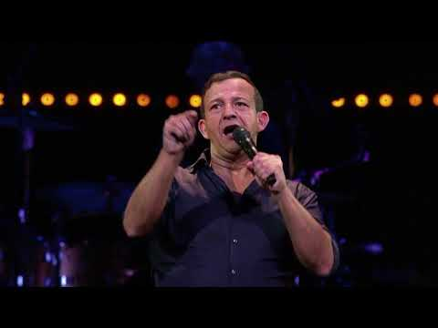
Sketch Najib Amhali

Slide 4
Hoeveel weet jij over culturen die anders zijn dan jouw cultuur?
Wat denken jullie dat Najib Amhali met zijn sketch duidelijk probeert te maken?

Slide 5
Opdracht
Je maakt de opdracht in je IBS-groepje
Welke cultuur gaan jullie onderzoeken? Kijk hiervoor naar de betrokken stakeholders/ doelgroep van jullie IBS-casus
Welke (etnische) cultuur overheerst in het betrokken gebied?
Ga op zoek naar informatie over de cultuur (religie, gerechten, gewoonten op straat, familiegewoonten, muziek etc.)

Slide 6
Verdieping
In welke landen komt jullie gekozen cultuur voor?
Wat zijn belangrijke waarden/ normen/ leefregels in deze cultuur?
Wat zijn belangrijke gebruiken en rituelen in deze cultuur?
Wat is de religie van de cultuur? En hoe zie je deze terug in het dagelijks leven?
Welke opvattingen hebben mensen in deze cultuur over werk?
Welke kenmerkende verschillen zijn er met jullie cultuur?
Welke overeenkomsten zijn er met jullie eigen cultuur?
Upload jullie bevindingen in Simulise en gebruik dit onderzoek als deskresearch (denk aan APA) voor het IBS.

